Slide 1
КОНКУРС
СКВОРЕЧНИКОВ
«ВЕСНА ПОБЕДЫ – 2015»

Slide 2
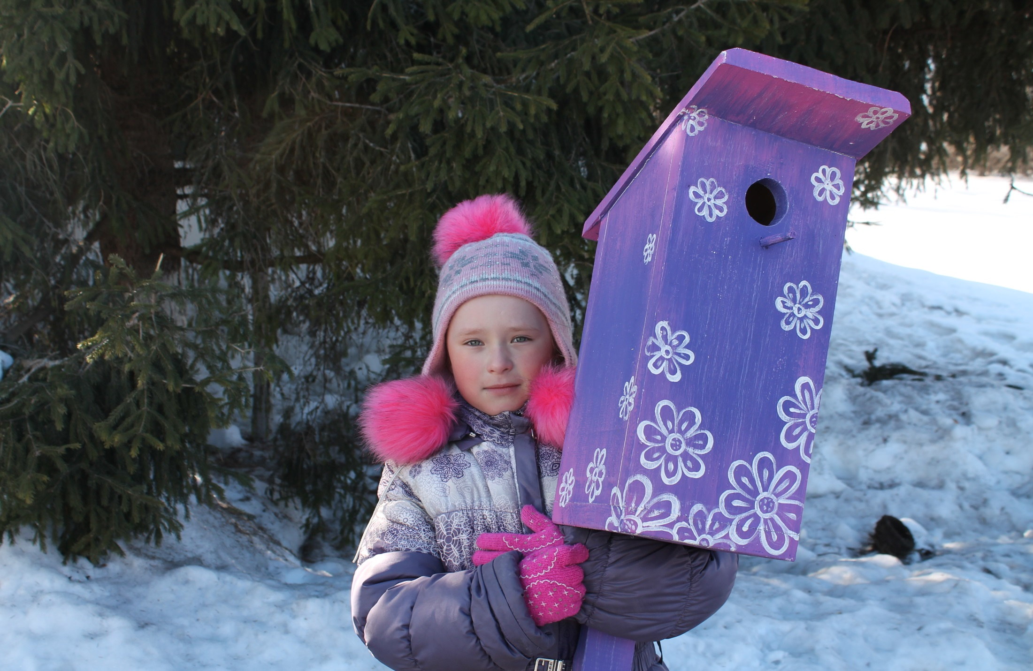
Коткова Наталья – 1 класс

Slide 3
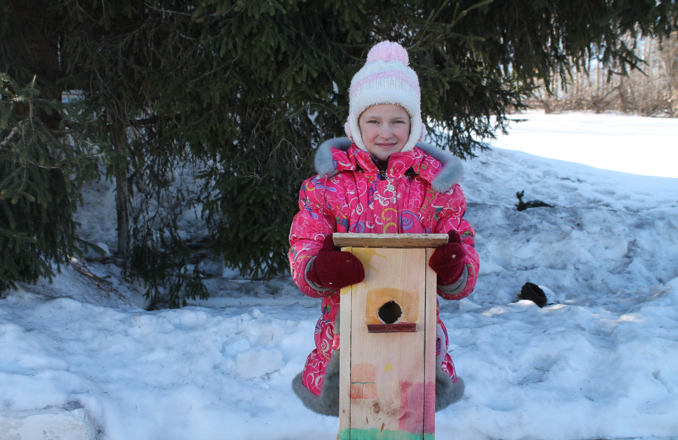
Васильева Анастасия – 1 класс

Slide 4
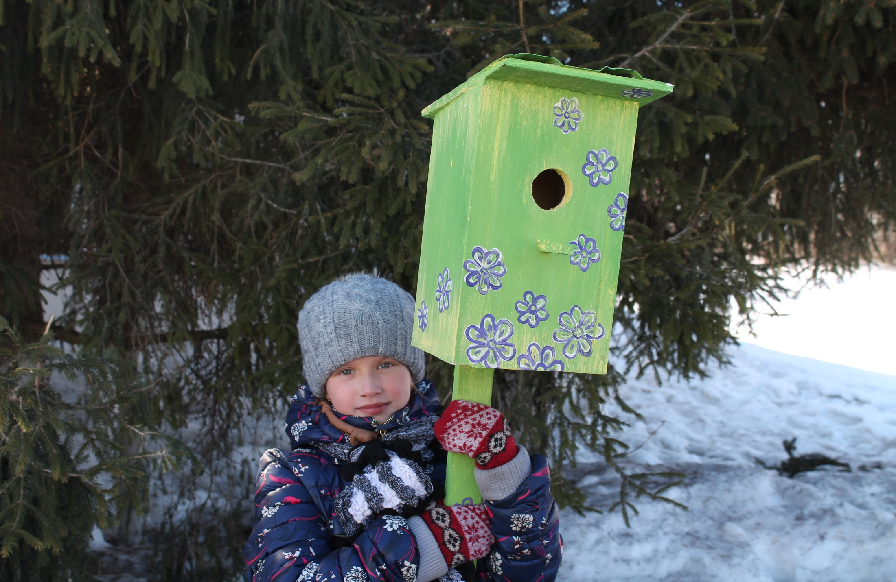
Боздунова Александра – 1 класс

Slide 5
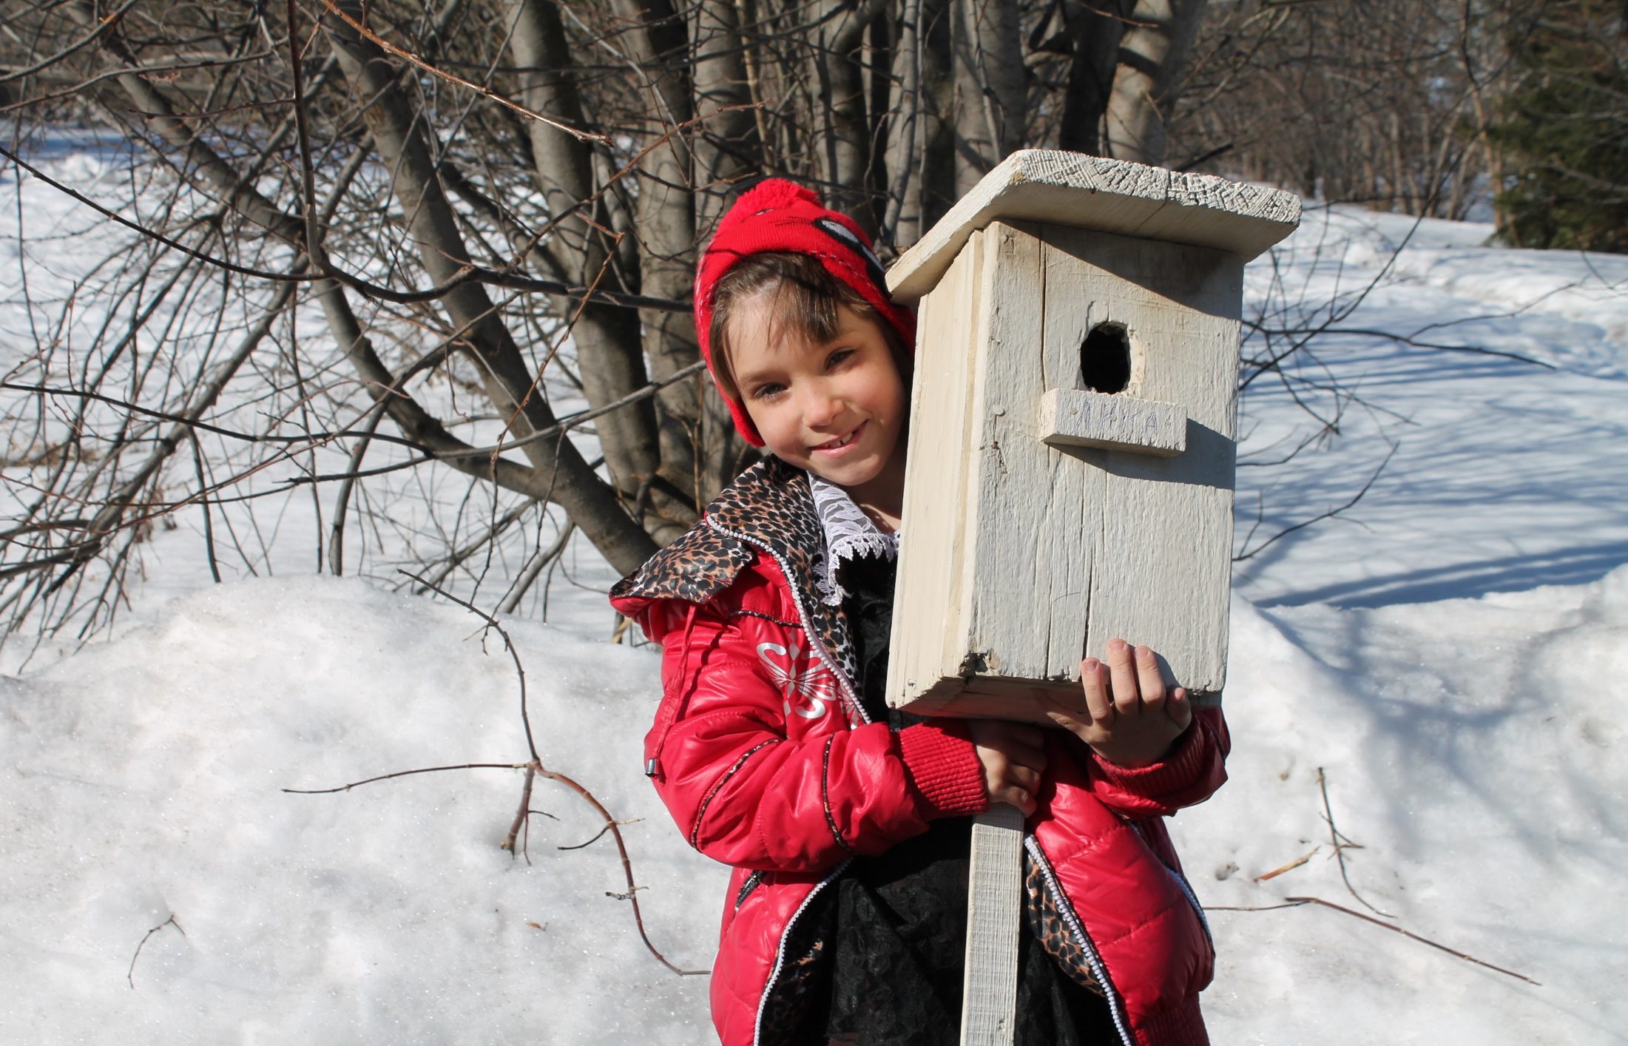
Елисеева Анжелика – 1 класс

Slide 6
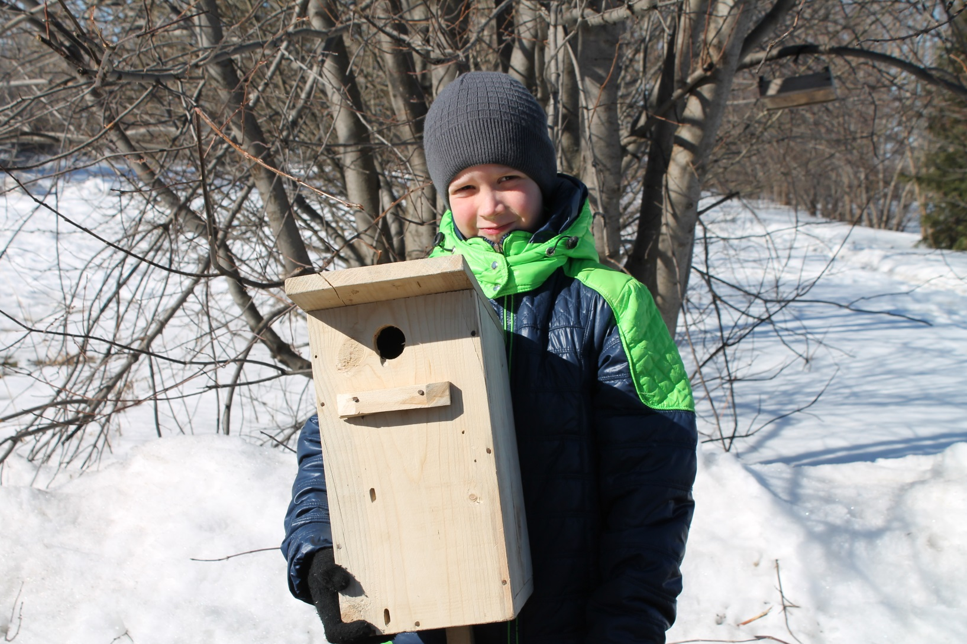
Боздунов Алексей – 2 класс

Slide 7
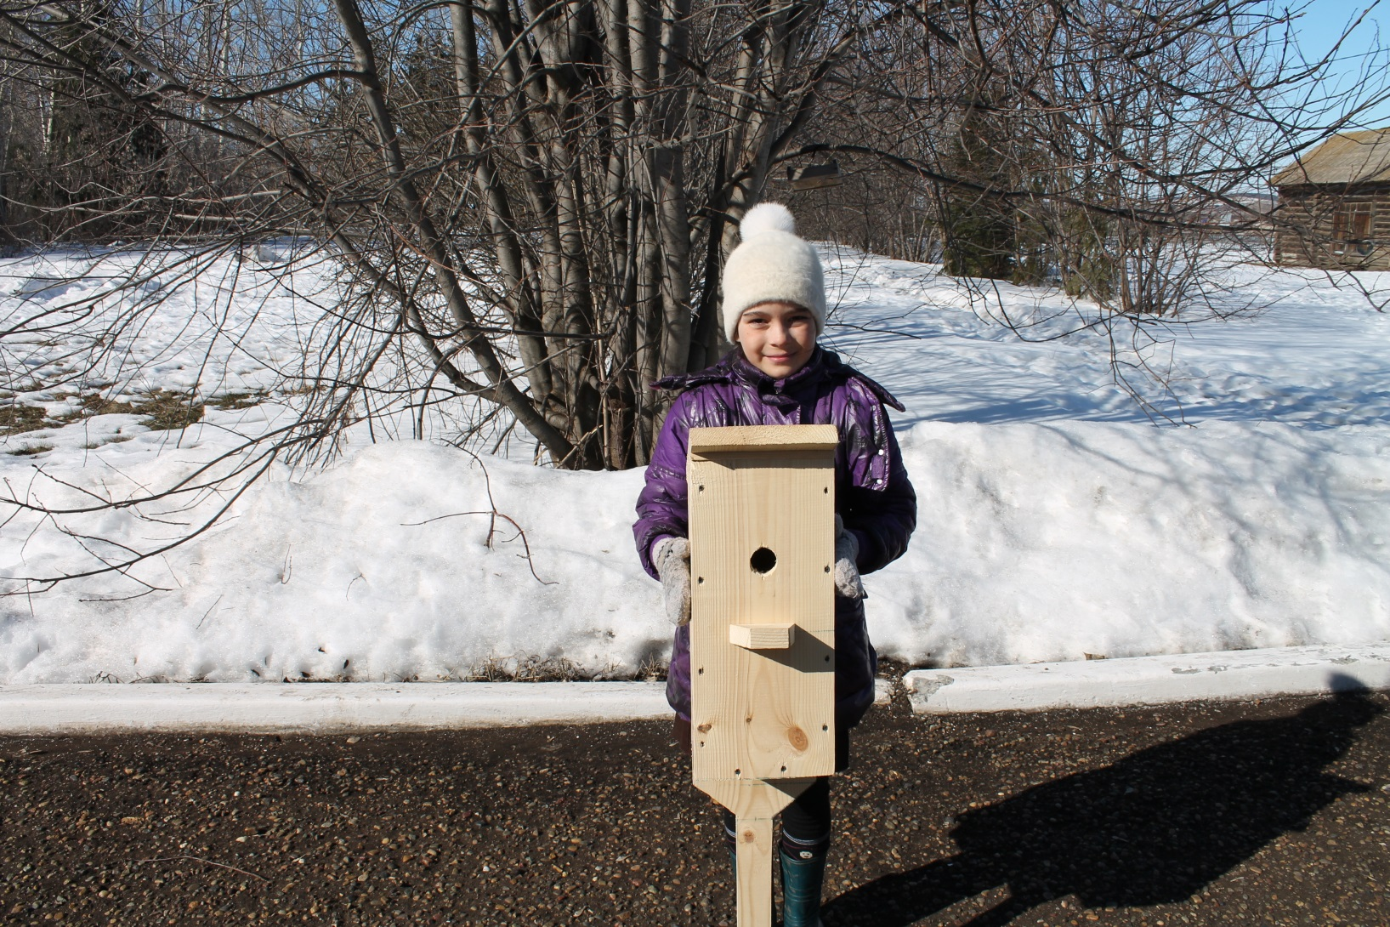
Коткова Людмила – 3 класс

Slide 8
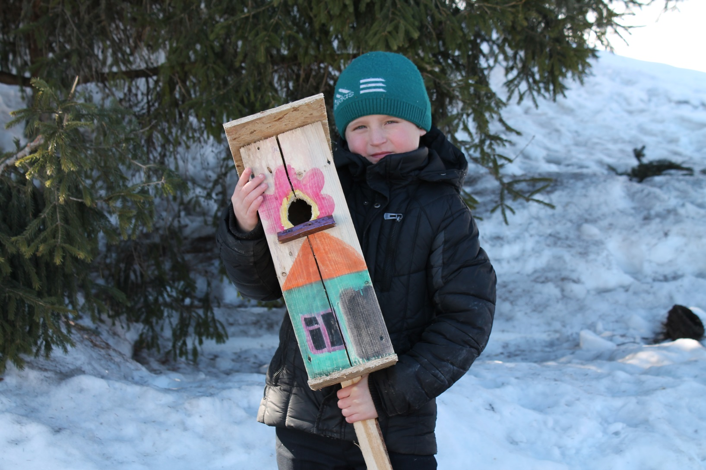
Васильев Евгений – 3 класс

Slide 9
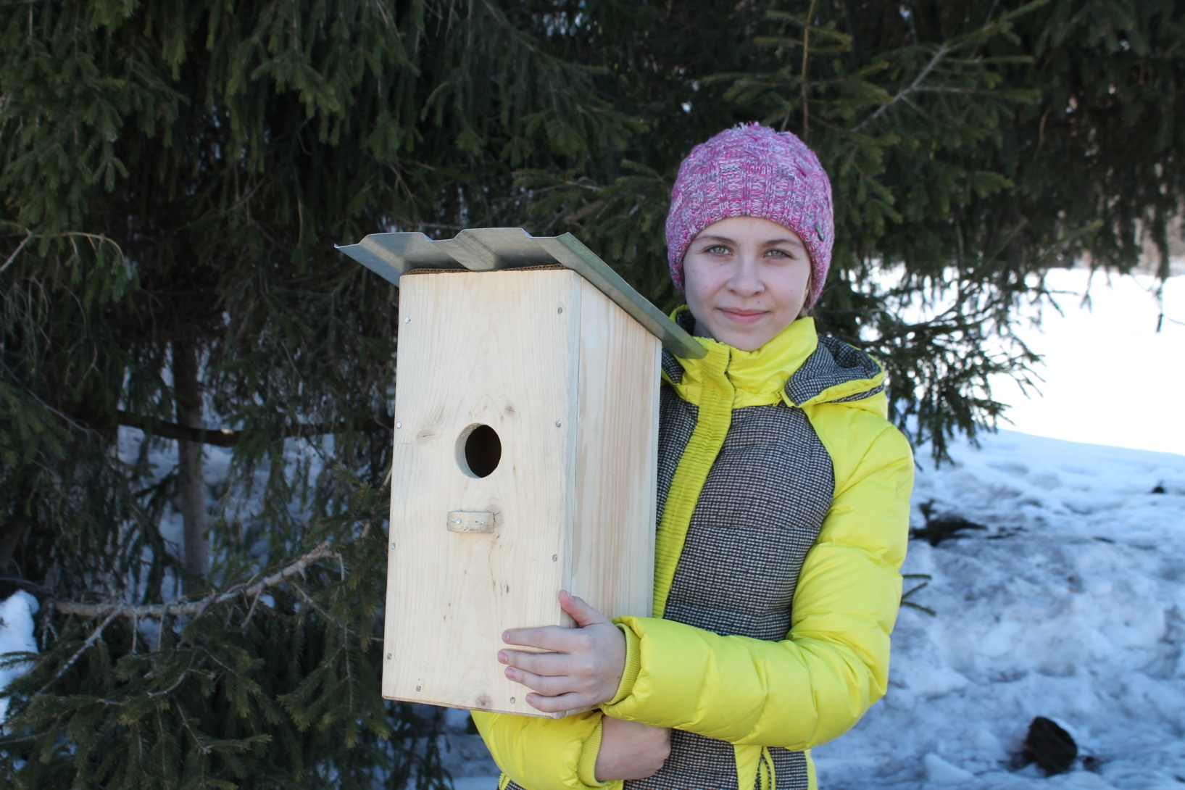
Новикова Дарья – 6 класс

Slide 10
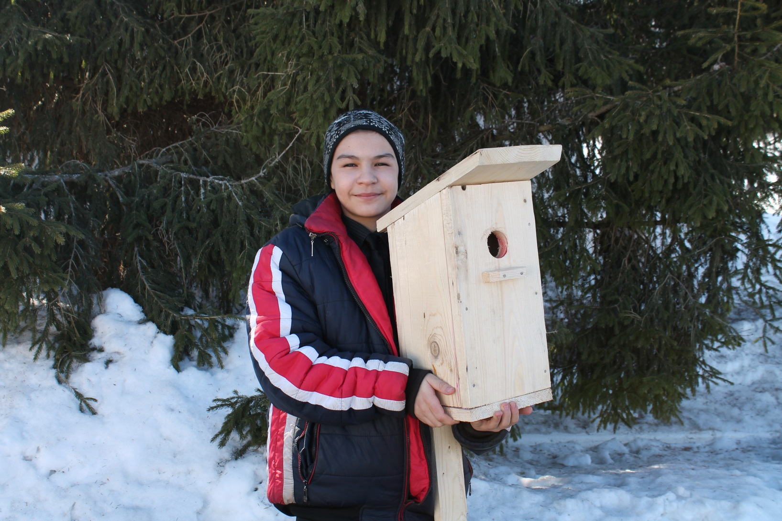
Кашапов Данил – 6 класс

Slide 11
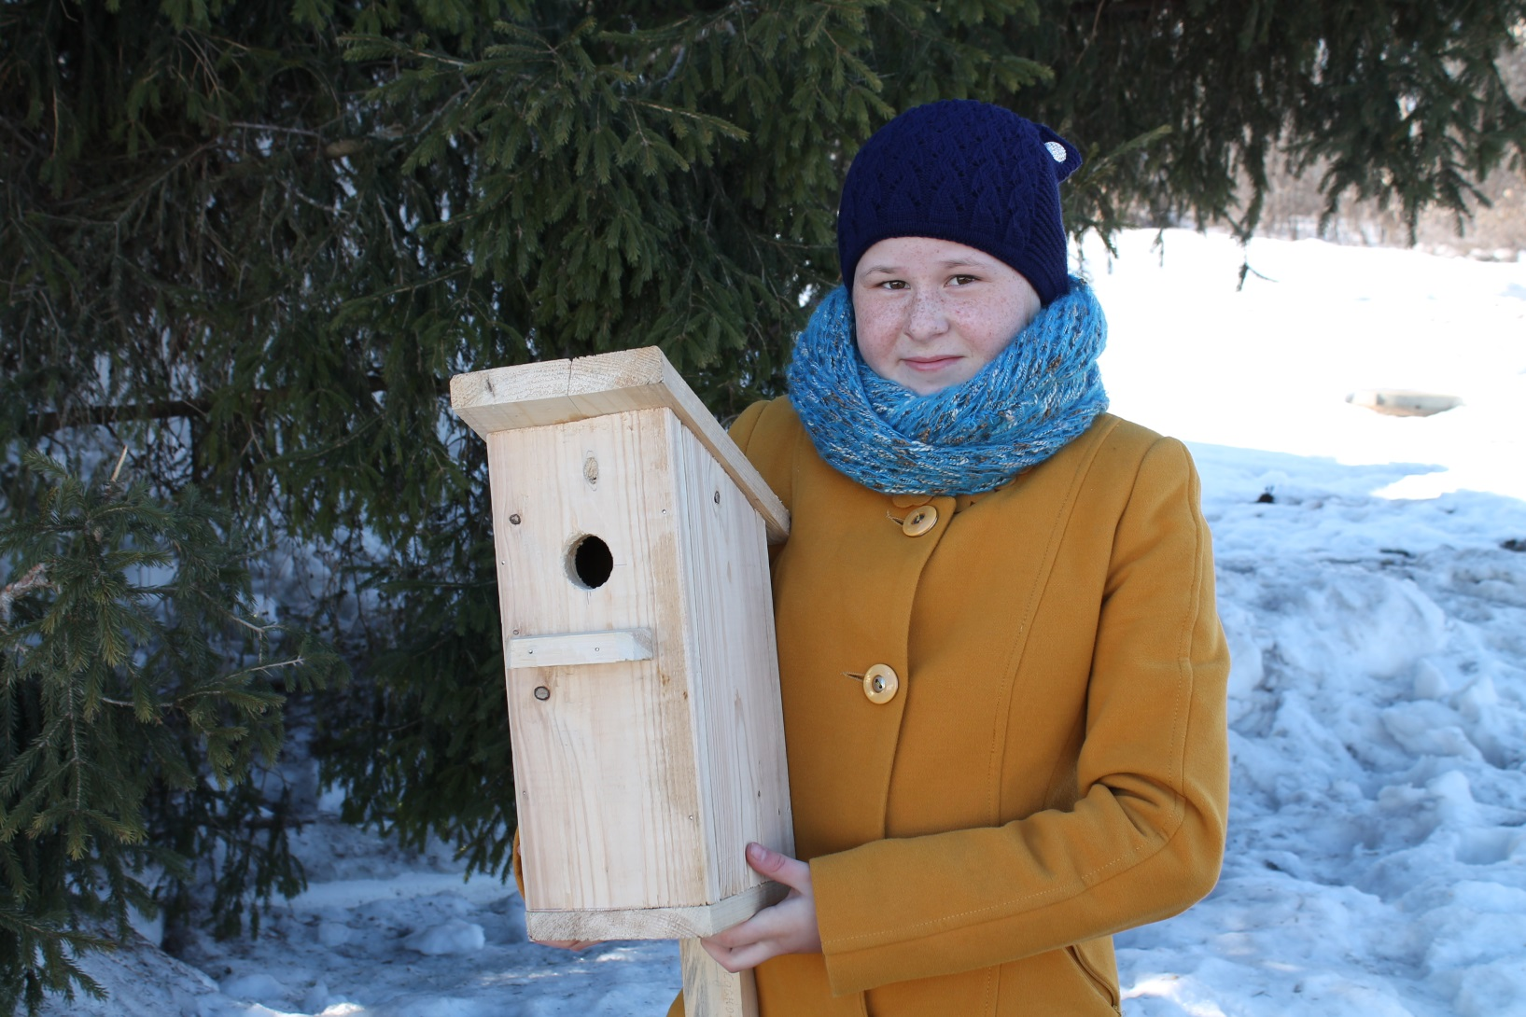
Жданова Екатерина – 6 класс

Slide 12
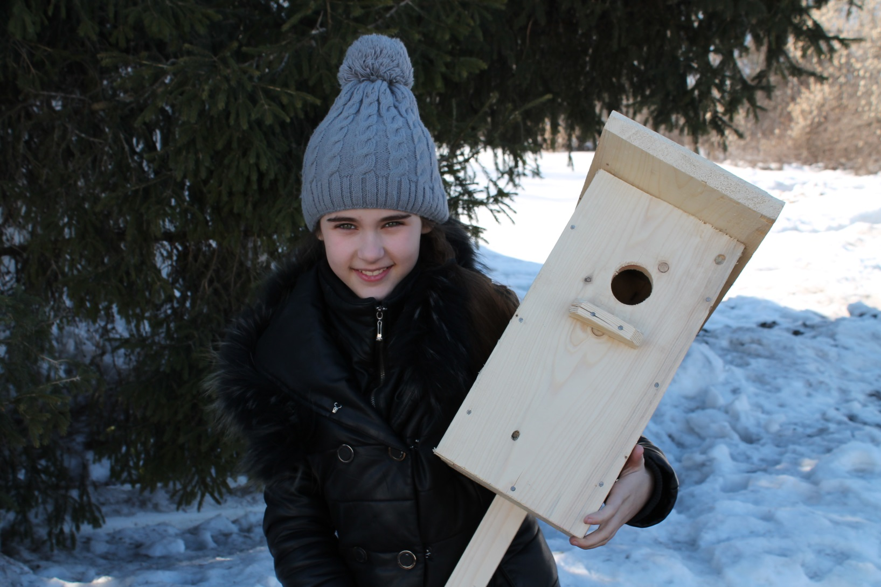
Новикова Татьяна – 6 класс

Slide 13
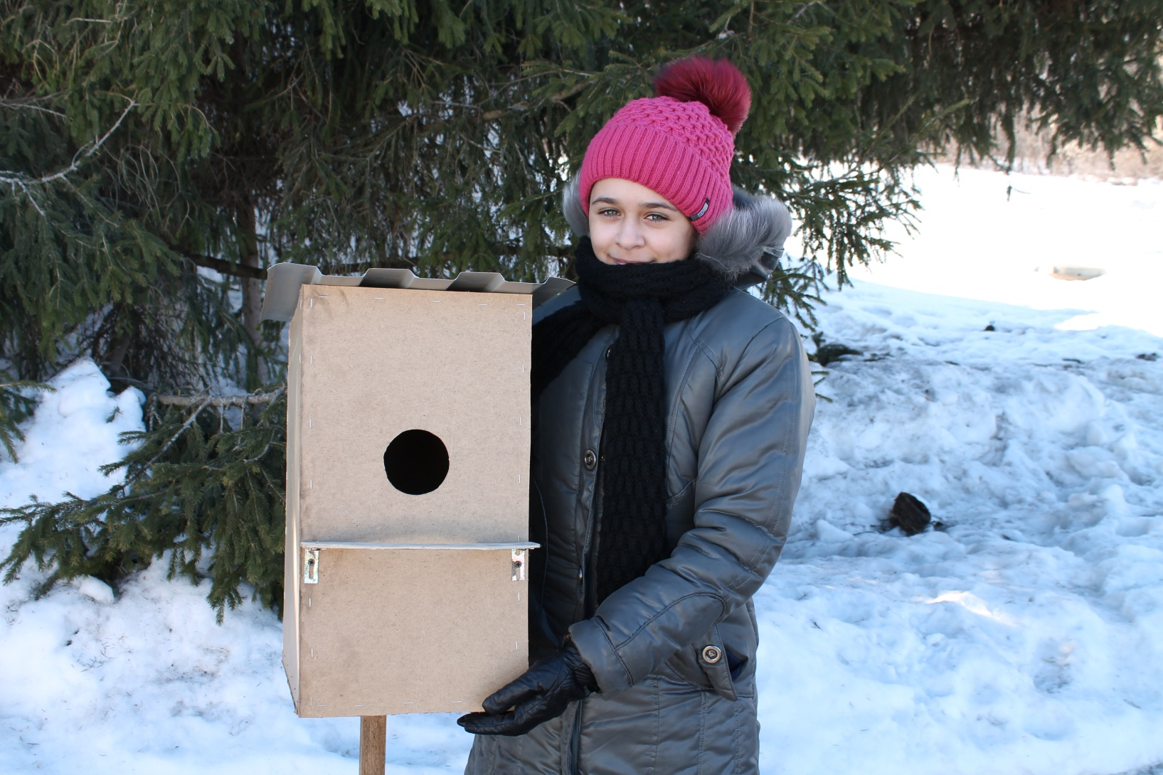
Коновалова Анна – 6 класс

Slide 14
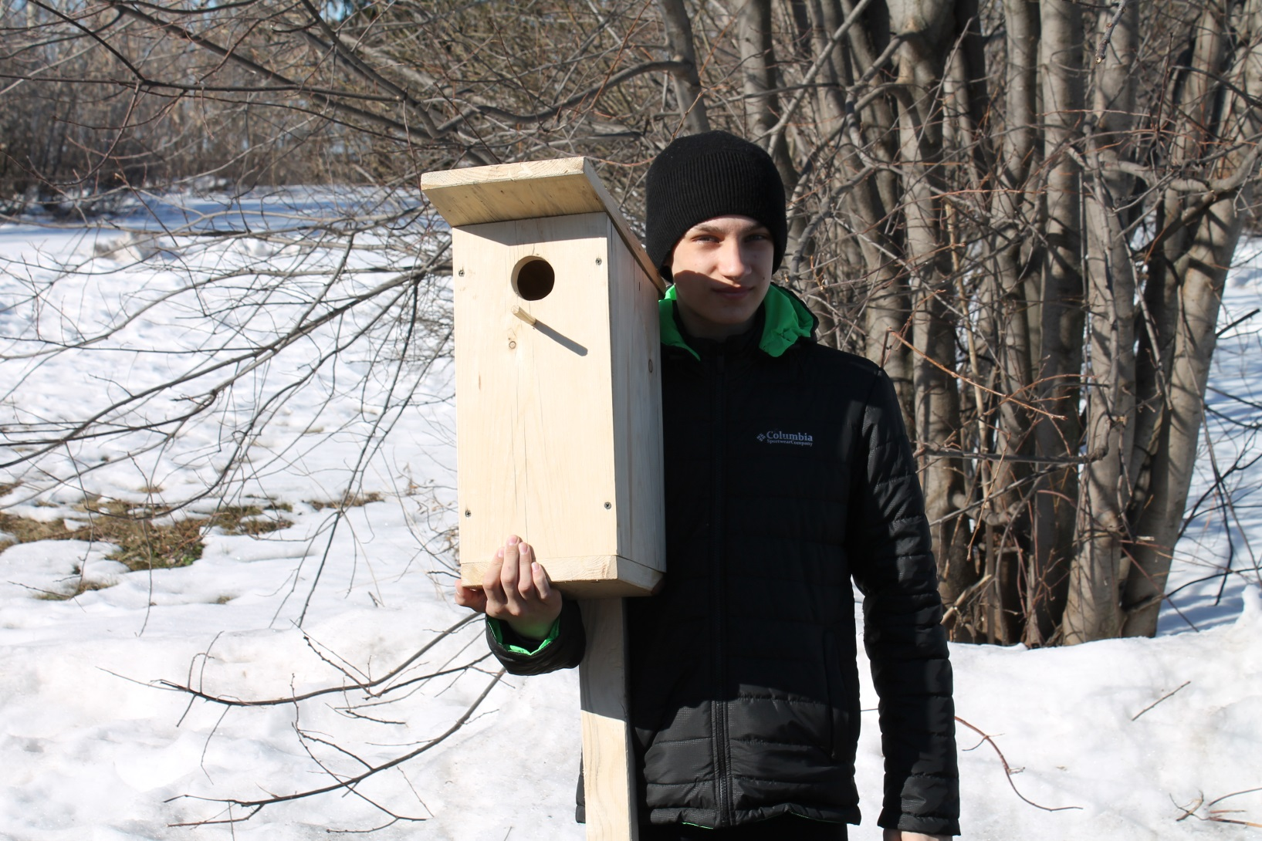
Новиков Дмитрий – 7 класс

Slide 15
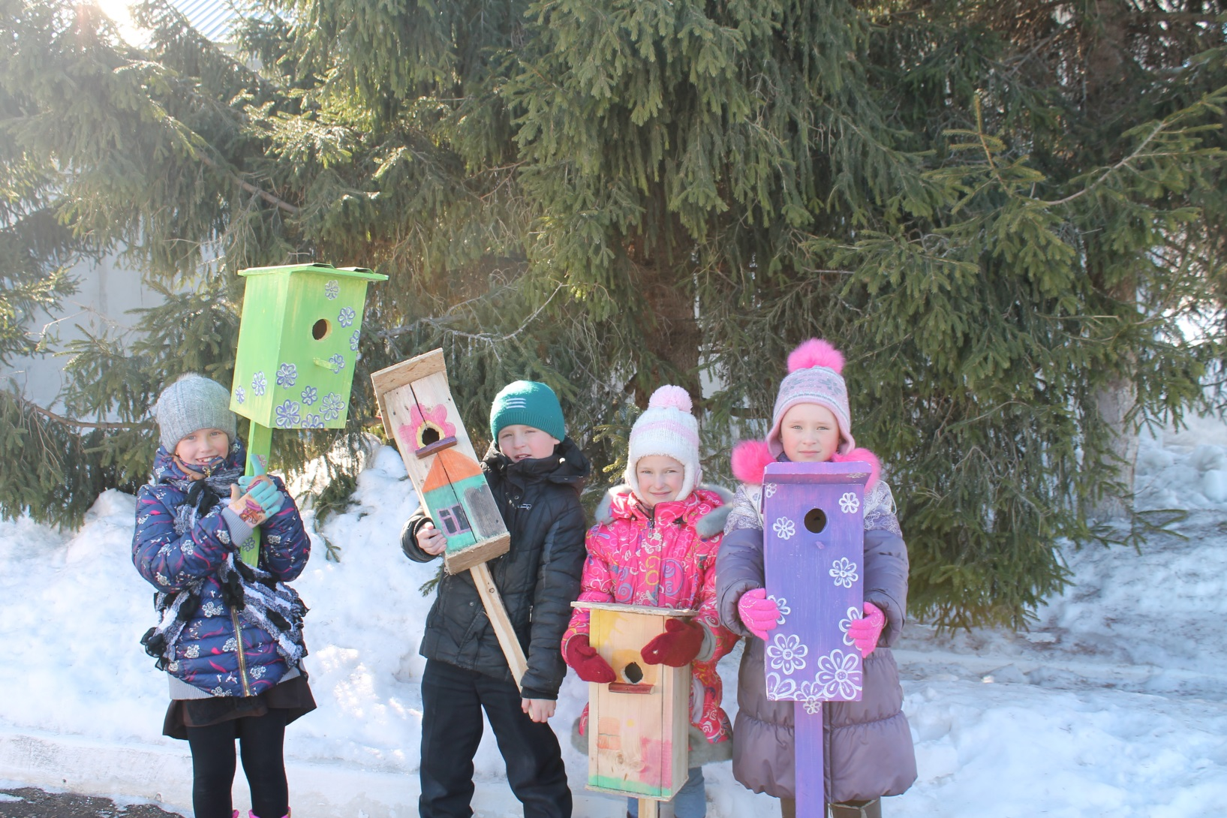

Slide 16
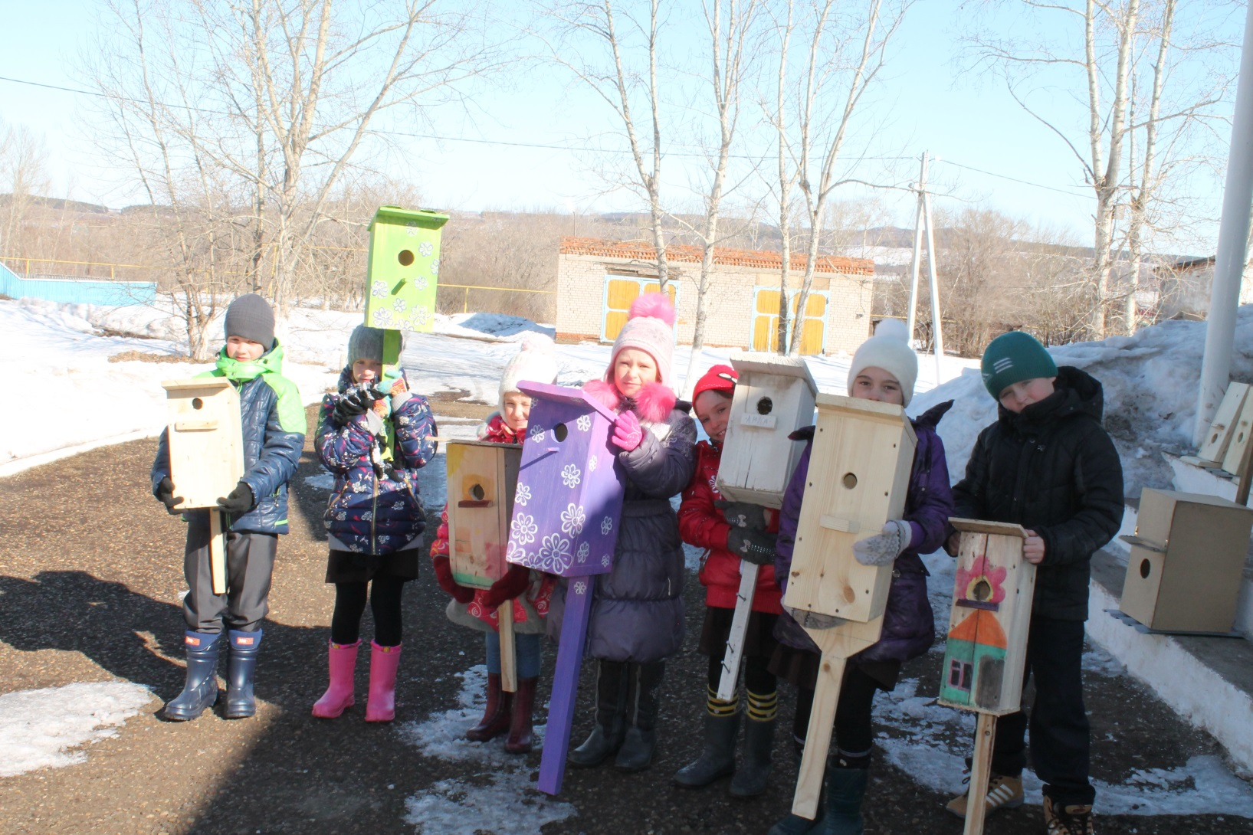

Slide 17
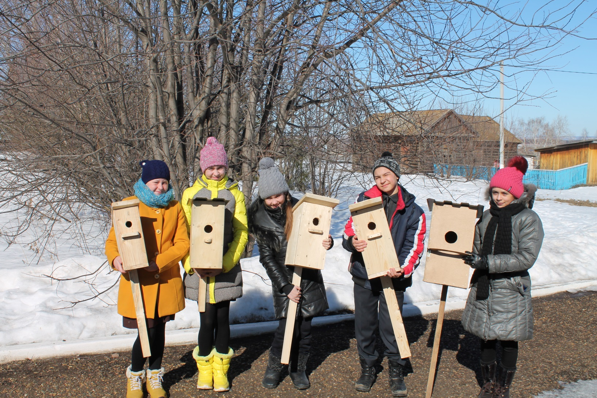

Slide 18
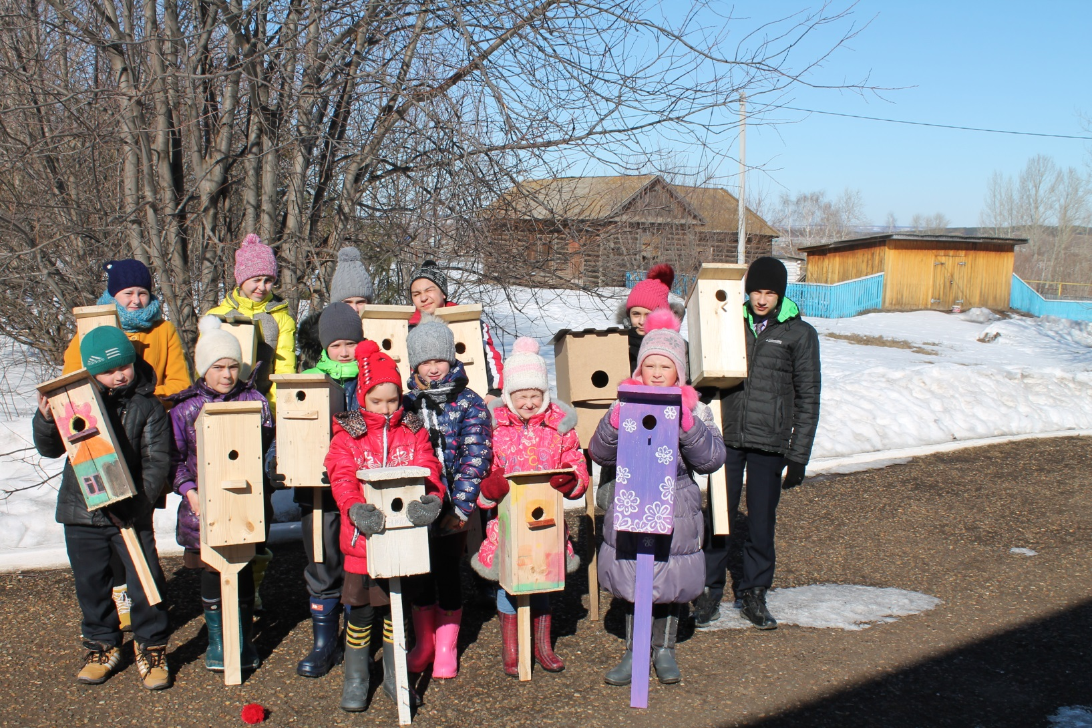

Slide 19
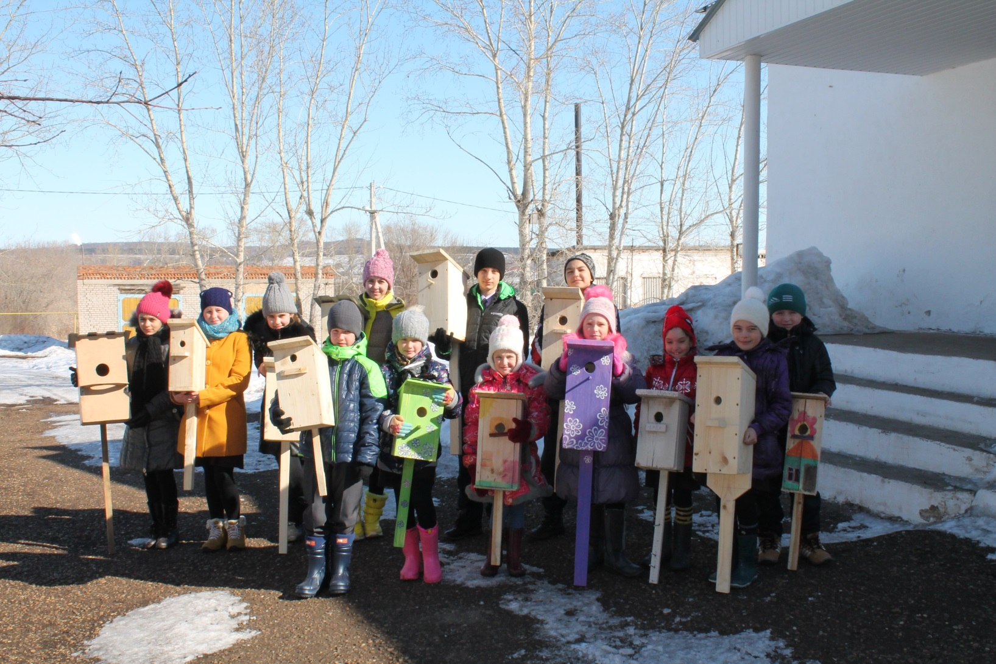

Slide 20
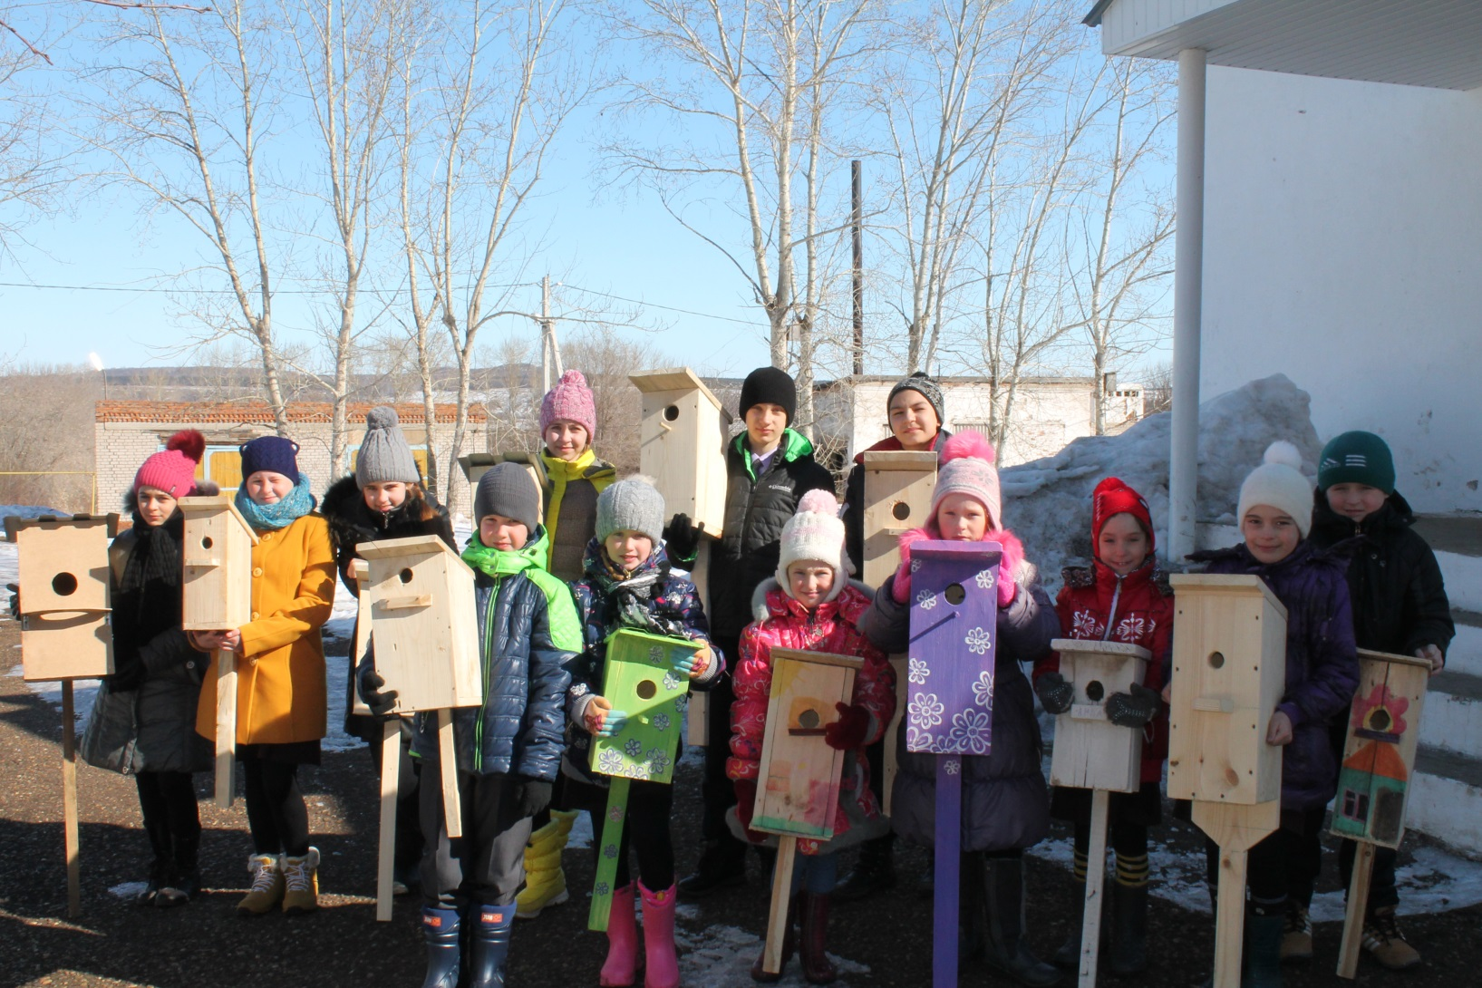

Slide 21
СПАСИБО
ЗА
ВНИМАНИЕ!

